Slide 1

DEPARTAMENTO DE CIENCIAS DE LA VIDA Y DE LA AGRICULTURA
CARRERA DE INGENIERÍA EN BIOTECNOLOGÍA
TRABAJO DE TITULACIÓN, PREVIO A LA OBTENCIÓN DEL TÍTULO DE INGENIERA EN BIOTECNOLOGÍA
“Composición de las comunidades de hongos micorrízicos arbusculares asociados a la raíz del árbol manzanilla de la muerte (Hippomane mancinella), en dos ecosistemas”
Elaborado por: Sasha Valeria Sigüenza Robles
Directora: Jessica Duchicela , Ph.D.
Sangolquí
2020
Notes:
Muy buenas tardes miembros del tribunal, amigos y familiares que me acompañan a la presentación de mi proyecto de investigación, que tiene como titulo ………………..

Slide 2

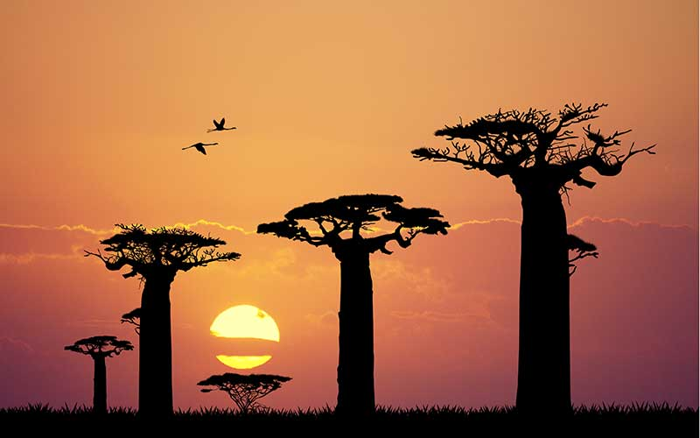

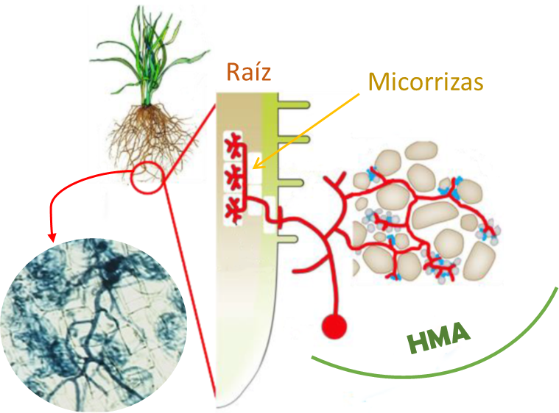
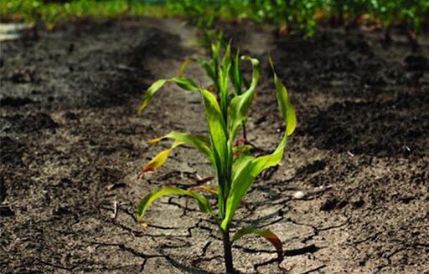
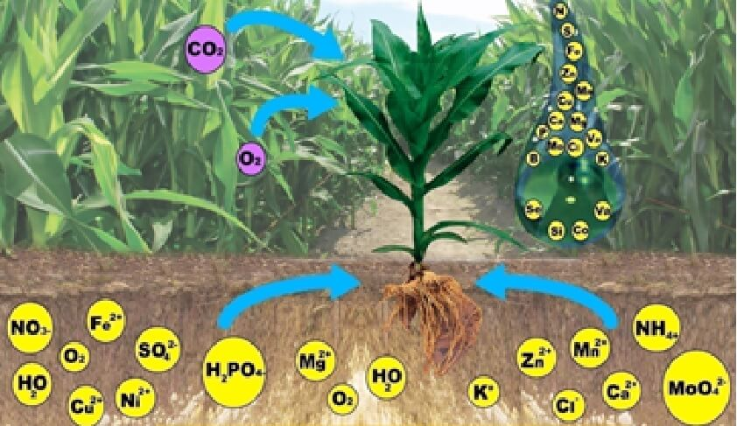
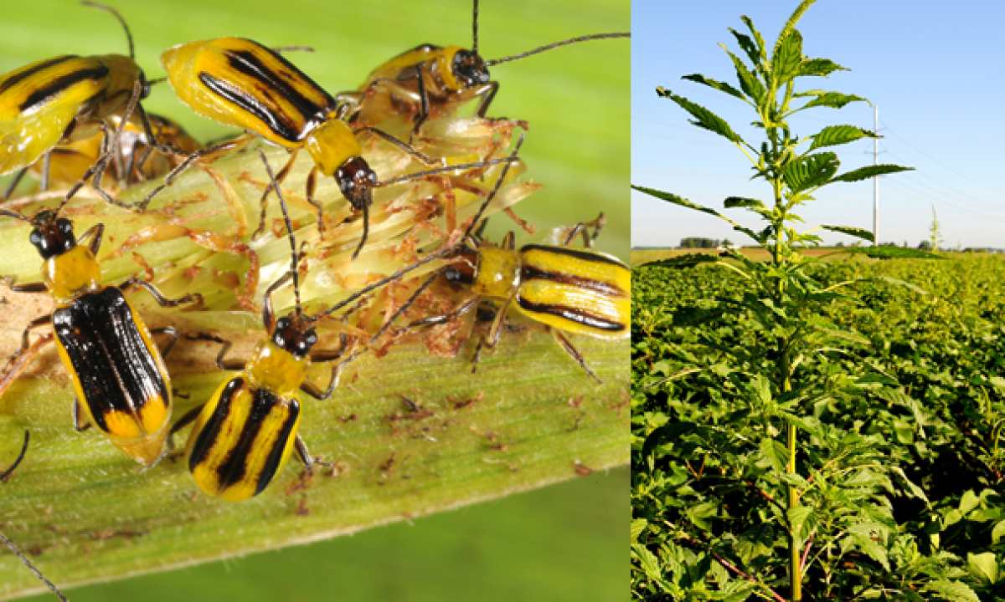
INTRODUCCIÓN
Hongos Micorrízicos
Arbusculares
ECOSISTEMAS
Crecimiento y desarrollo de plantas
Control de estrés
Funcionamiento
Estabilidad
Adquisición de nutrientes
BIODIVERSIDAD
(Castro, 2009)
Resistencia y adaptabilidad
Composición de especies
Mecanismos Ecologicos
Fisiología de las comunidades
(Van der Heijden & Sanders, 2002)

Slide 3


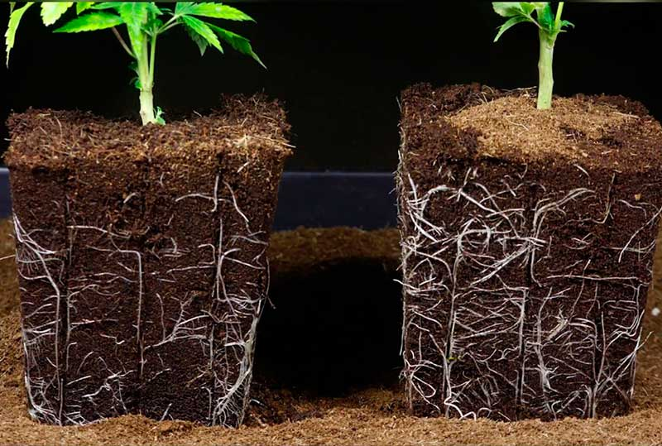
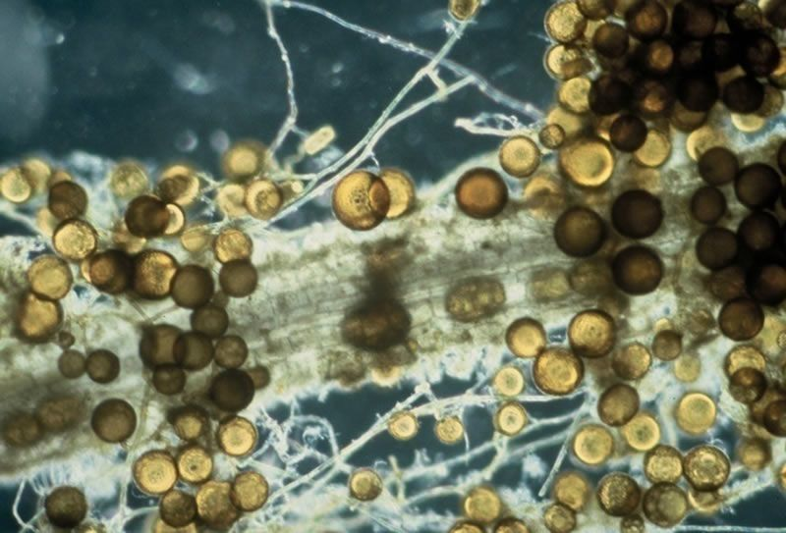
Diversidad
Morfológica
Genética
Funcional
Extracción y Purificación de ADN
(Tejidos vegetales)
Lignina
Pared Celular Rígida
Identificar
Caracterizar
PROBLEMAS
Micorrizas en Ecosistemas Naturales
Suficiente cantidad de material genético
Pureza adecuada
PROCESO DE LISIS ESPECIAL
(Spence et al., 2016)
Técnicas moleculares
Tradicionales
Kits comerciales
Métodos de extracción
Eliminar contaminantes
Garantizar integridad
Evitar interferencias
Observaciones morfológicas de las esporas
(Nunes et al., 2011)

Slide 4
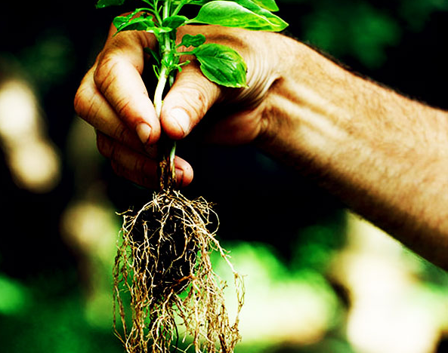
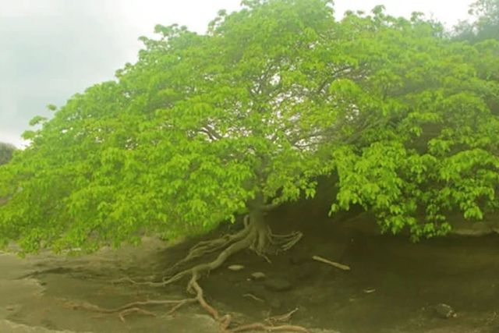
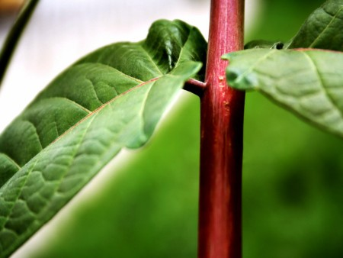
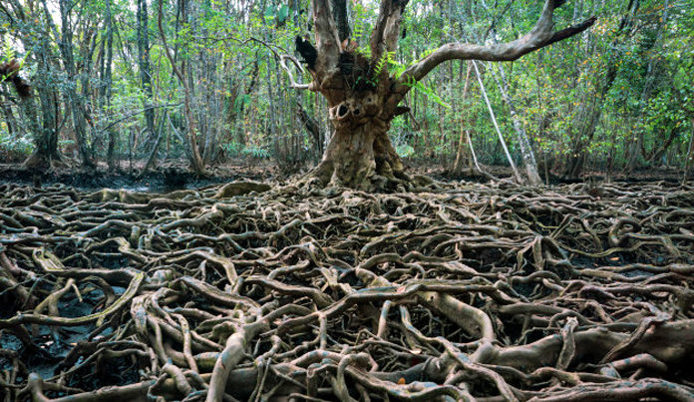
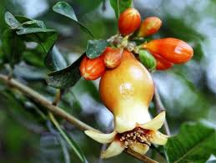
Ácidos nucleicos (ADN y ARN)
Ligninas, Taninos, cumarinas
Metabolitos secundarios
Polifenoles y Polisacáridos
Árbol manzanilla de la muerte (Hippomane mancinella)
Protocolos optimizados
(Análisis de biodiversidad de HMA)
Cultivar
Aislar
Género
Hippomane
Familia
Euphorbiaceae
(Tagle, 2015)
(Muscat, 2018)

Slide 5

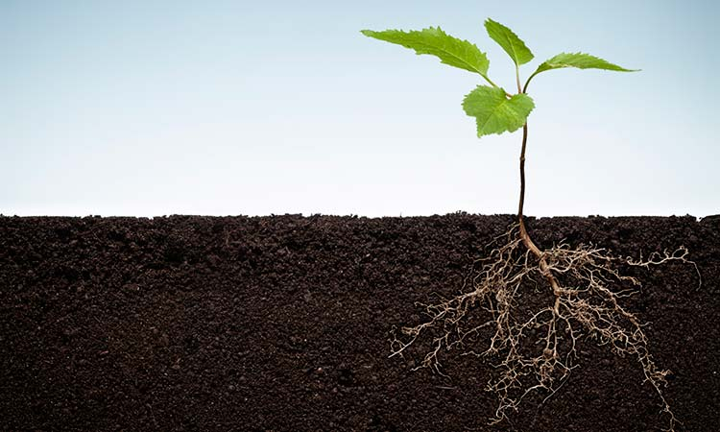
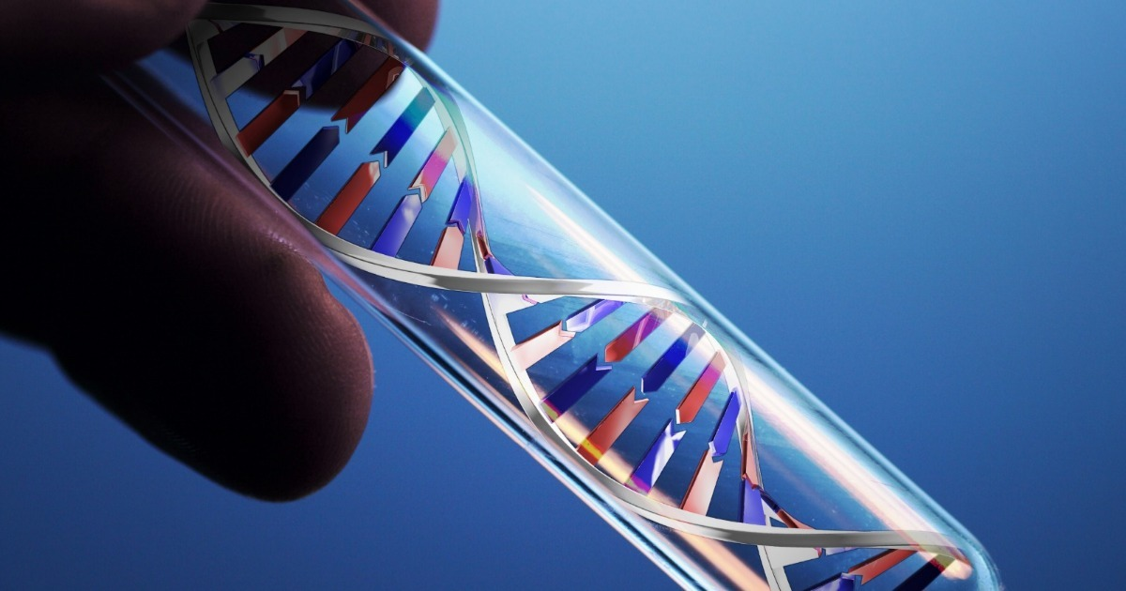
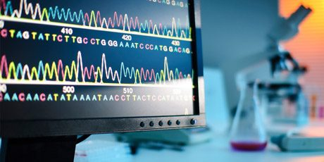
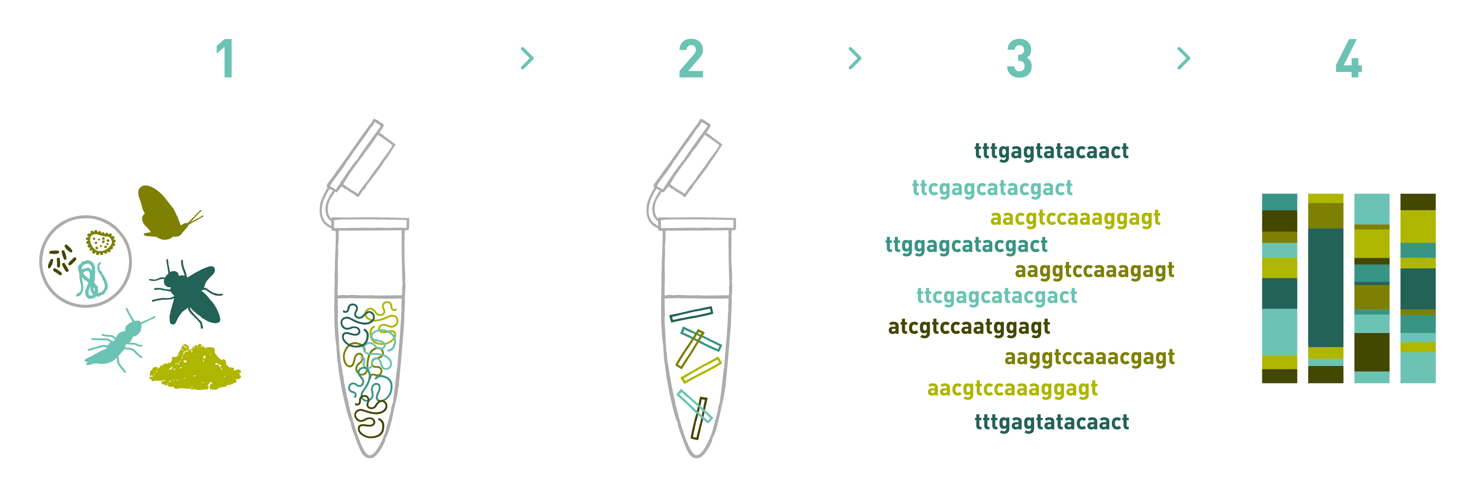
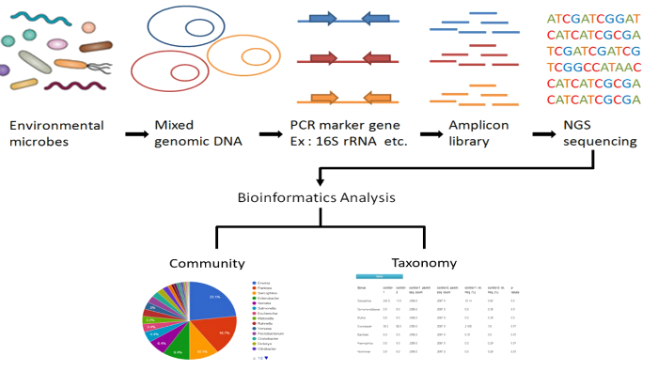
EL PROYECTO
Homogeneizador BEAD RUPTOR ELITE
Árbol manzanilla de la muerte (Hippomane mancinella)
ANÁLISIS METAGENÓMICO
Análisis Bioinformático
Taxonomía
Comunidad

Slide 6
OBJETIVOS
Objetivo general
Comparar la composición de las comunidades de hongos micorrízicos arbusculares asociados a la raíz del árbol manzanilla de la muerte (Hippomane mancinella), en dos ecosistemas.

Slide 7
OBJETIVOS
Objetivos específicos
Estandarizar un protocolo de extracción de ADN de raíces de distinta consistencia utilizando el homogenizador BEAD RUPTOR ELITE.
Determinar el mejor método de lisis celular mediante la evaluación de concentración y pureza por espectrofotometría.
Obtener datos de secuenciación masiva paralela para la región LSU (micorrizas) de raíces de dos ecosistemas diferentes.
Analizar las secuencias obtenidas mediante el uso de herramientas bioinformáticas.
Identificar las comunidades de hongos micorrízicos arbusculares de raíces del árbol manzanilla de la muerte (Hippomane mancinella) en dos distintos ecosistemas.

Slide 8
HIPÓTESIS
Ho1: El mejor tratamiento de extracción de ADN de raíces de distinta consistencia utilizando el homogenizador BEAD RUPTOR ELITE, permitirá obtener ADN de pureza y concentración apropiada para técnicas moleculares.
Ho2: La riqueza y abundancia de hongos micorrízicos arbusculares del árbol manzanilla de la muerte (Hippomane mancinella) en dos ecosistemas es diferente.

Slide 9
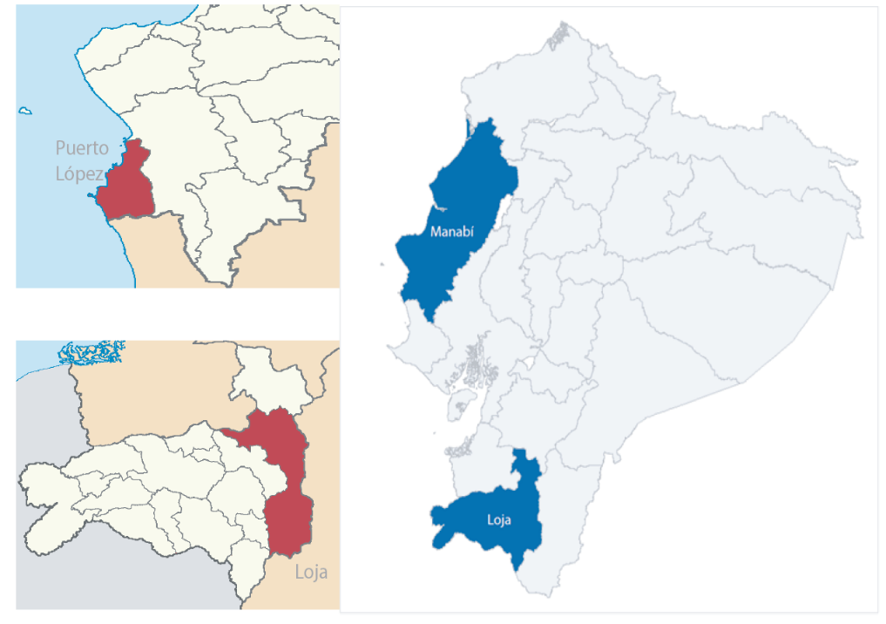
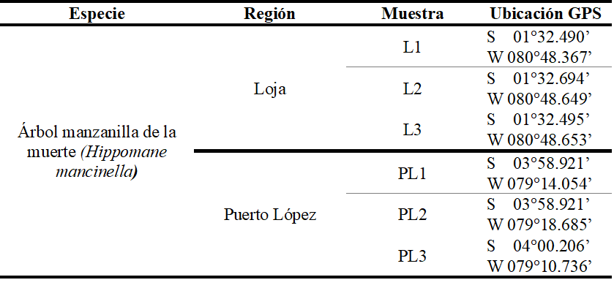
MATERIALES Y MÉTODOS
a) Obtención de las muestras
Proceso de estandarización del homogenizador BEAD RUPTOR ELITE→ muestras modelo del campus central de la Universidad de las Fuerzas Armadas “ESPE”
Análisis de comunidades micorrízicas→ recolectadas anteriormente de dos cantones del Ecuador.
b) Trabajo de laboratorio
Laboratorio de Botánica del Campus IASA I en la Hacienda el Prado sector Selva Alegre.
Proceso de secuenciación→ Departamento de Ecología y Biología Evolutiva de la Universidad de Kansas – EEUU.
Localización y descripción general de las muestras estudiadas

Slide 10
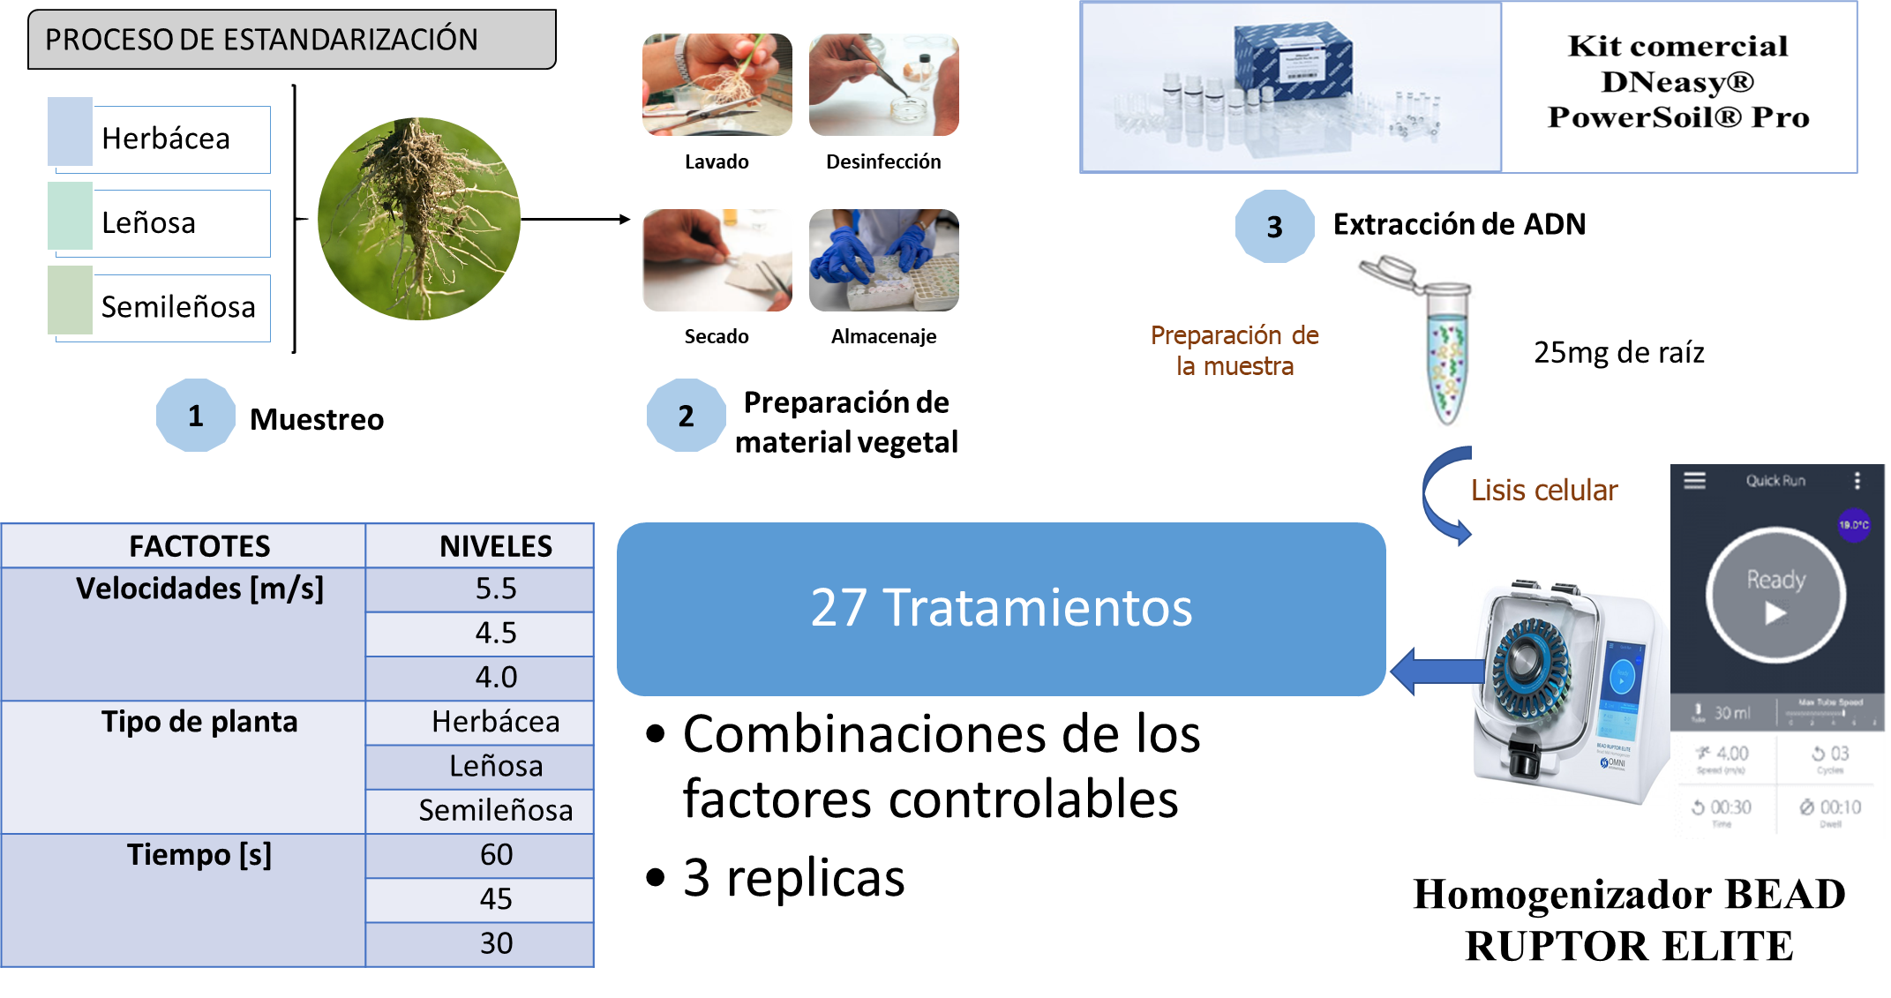
MATERIALES Y MÉTODOS

Slide 11
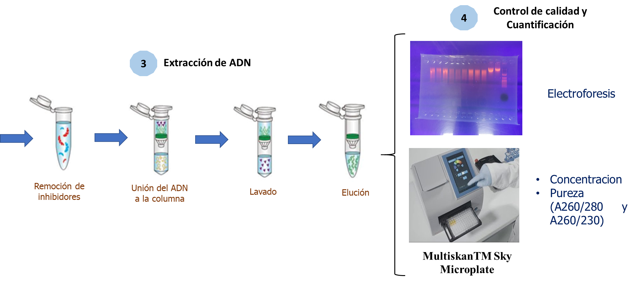
MATERIALES Y MÉTODOS

Slide 12
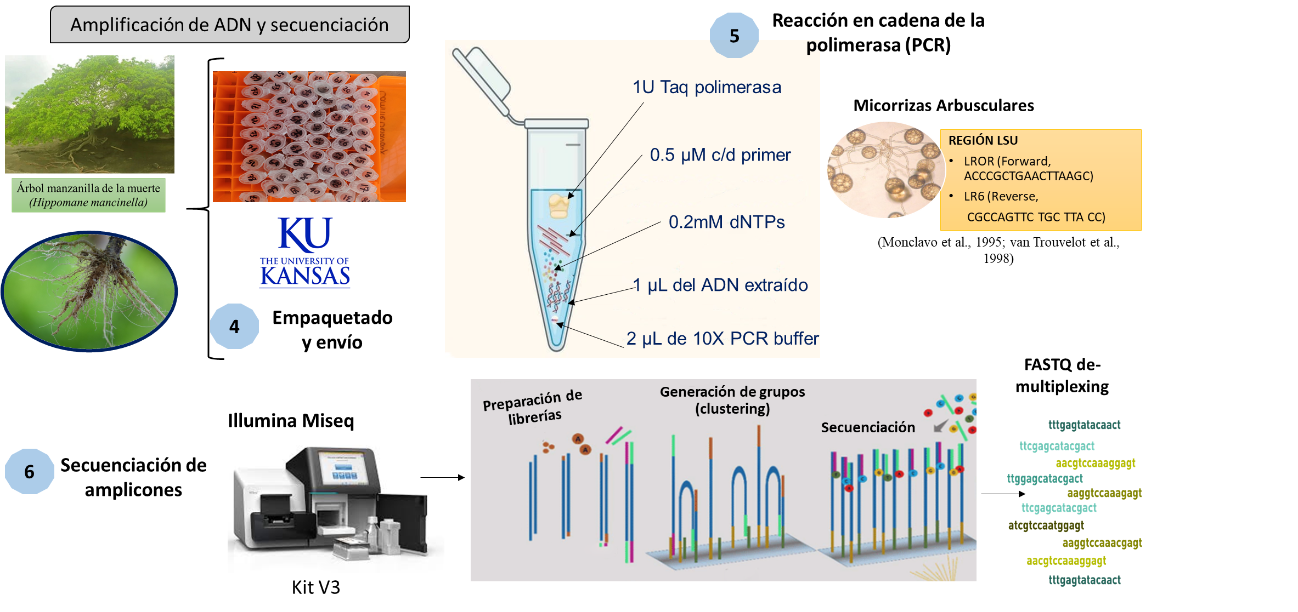
MATERIALES Y MÉTODOS

Slide 13
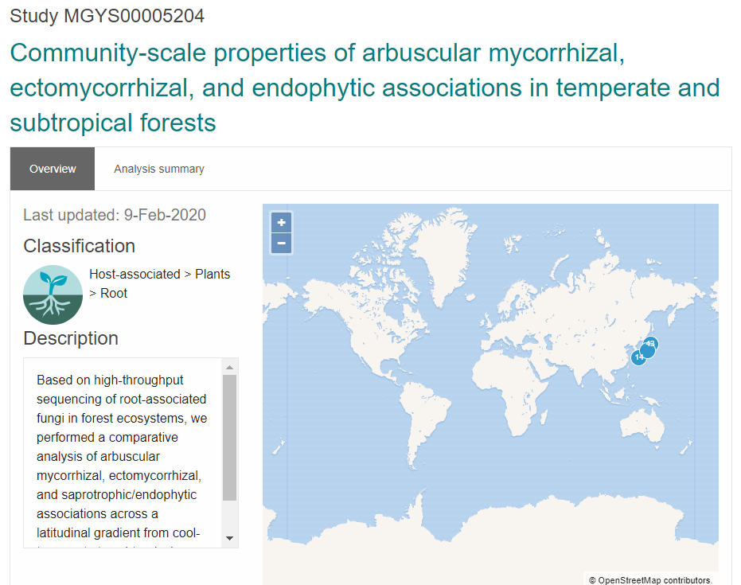

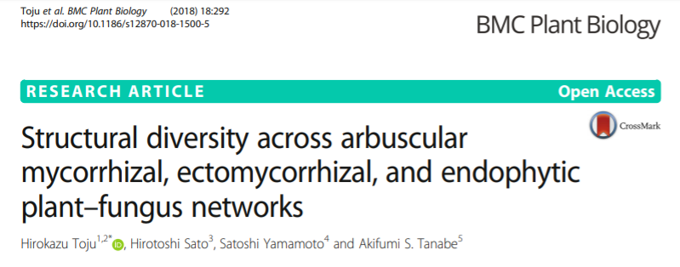
MATERIALES Y MÉTODOS
VALIDACIÓN TÉCNICA
“Propiedades a escala comunitaria de micorrizas arbusculares, ectomicorrizas y asociaciones endofíticas en bosques templados y subtropicales.”
EMBL-European Bioinformatics Institute
Verificación de datos
Secuenciación de amplicones
Preparación de librerías →Plataforma IlluminaMiseq
Tipo de planta
Primers de la región LSU
FILTRACIÓN
FASTQ
(Toju et al., 2018)

Slide 14
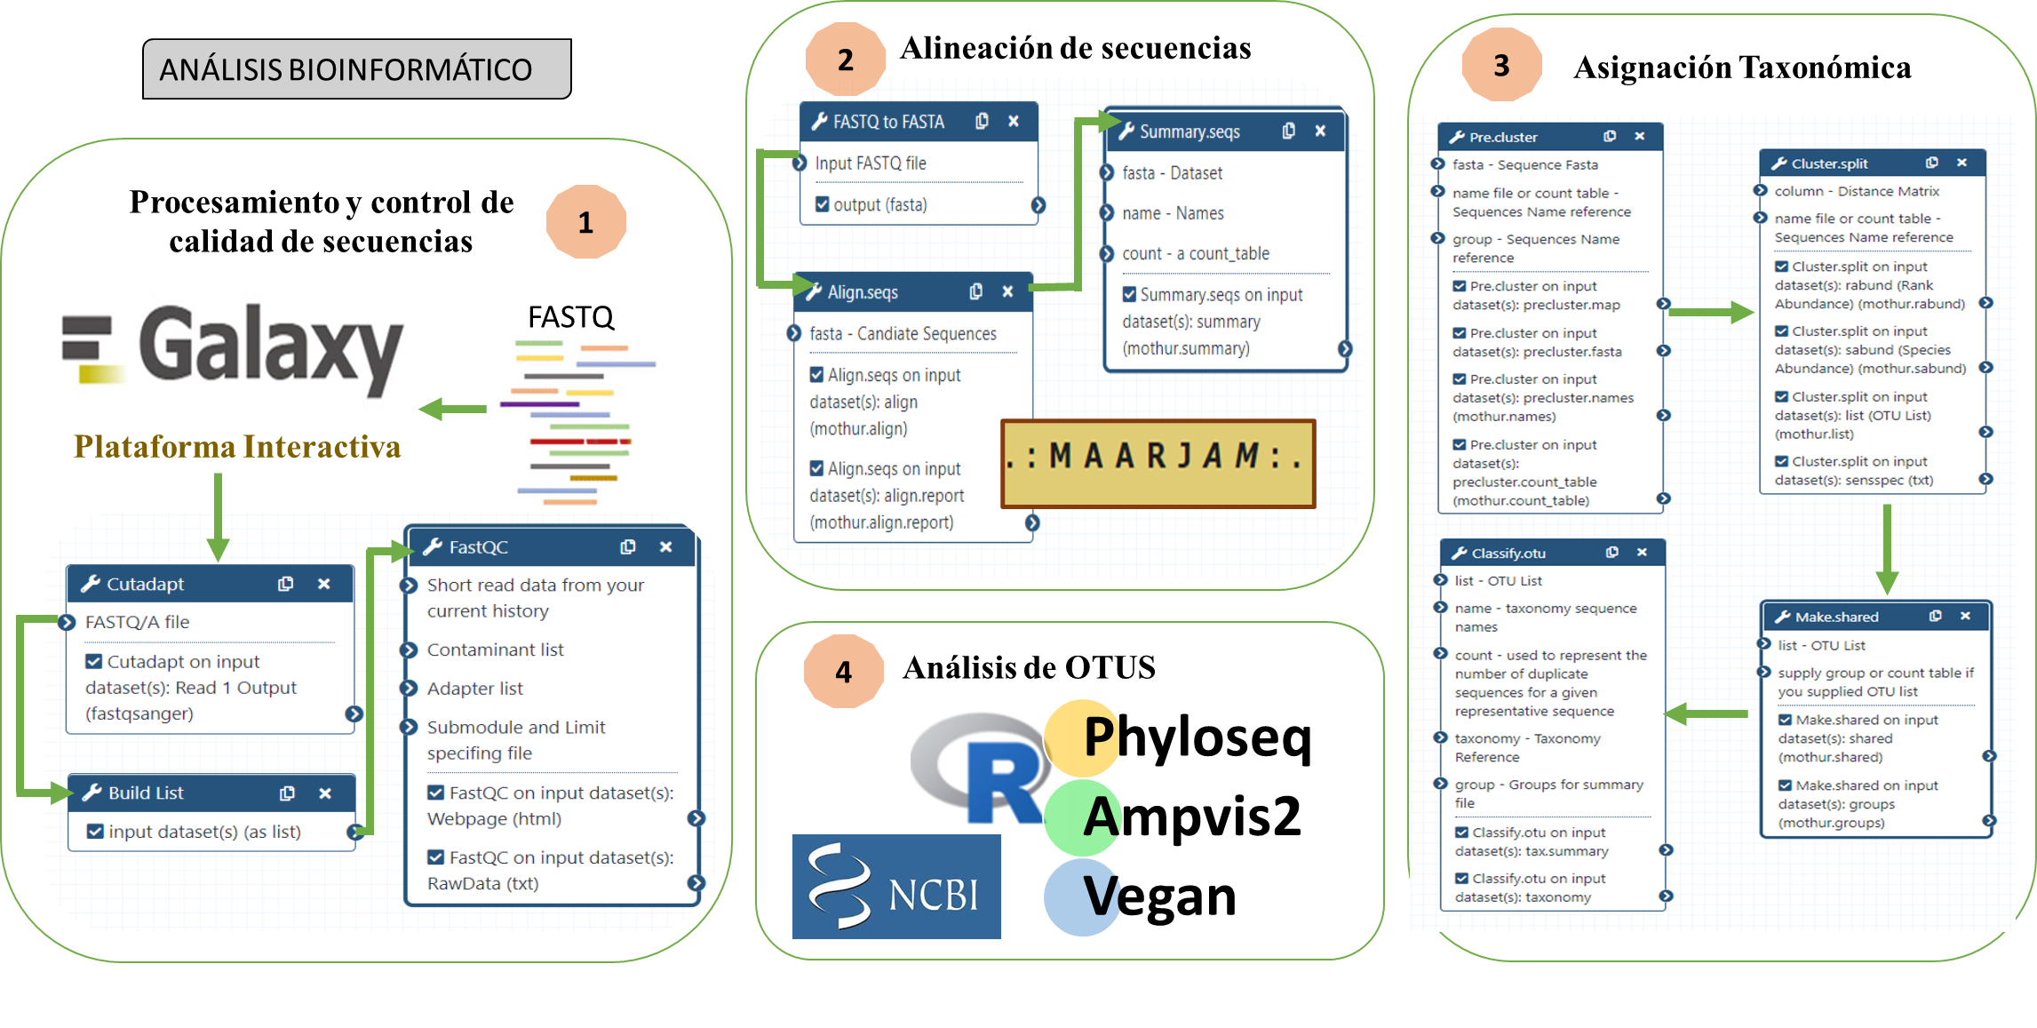
MATERIALES Y MÉTODOS

Slide 15
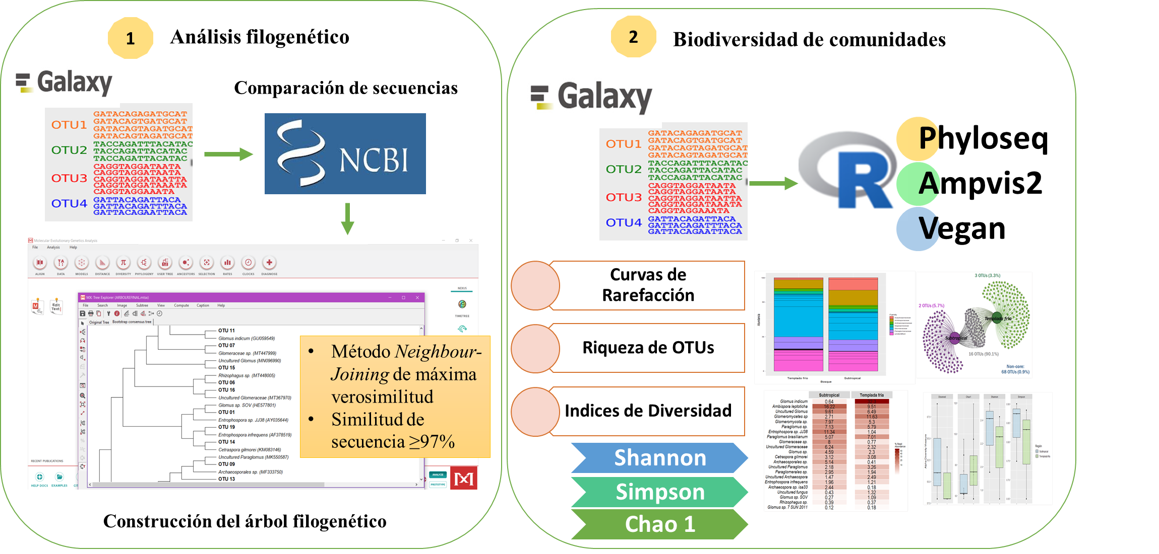
MATERIALES Y MÉTODOS

Slide 16


MATERIALES Y MÉTODOS
Estandarización del homogeneizador BEAD RUPTOR ELITE
27 Tratamientos
(3 repeticiones)
ANOVA de tres vías (IC 95%)
Biodiversidad de comunidades micorrízicas
Prueba T-student de cada ecosistema
ANÁLISIS ESTADÍSTICO
Supuesto homogeneidad de varianza
Levene
Supuesto de normalidad
Shapiro-Wilk
Diferencias significativas
Prueba de Bonferroni ($α$= 0.025)

Slide 17
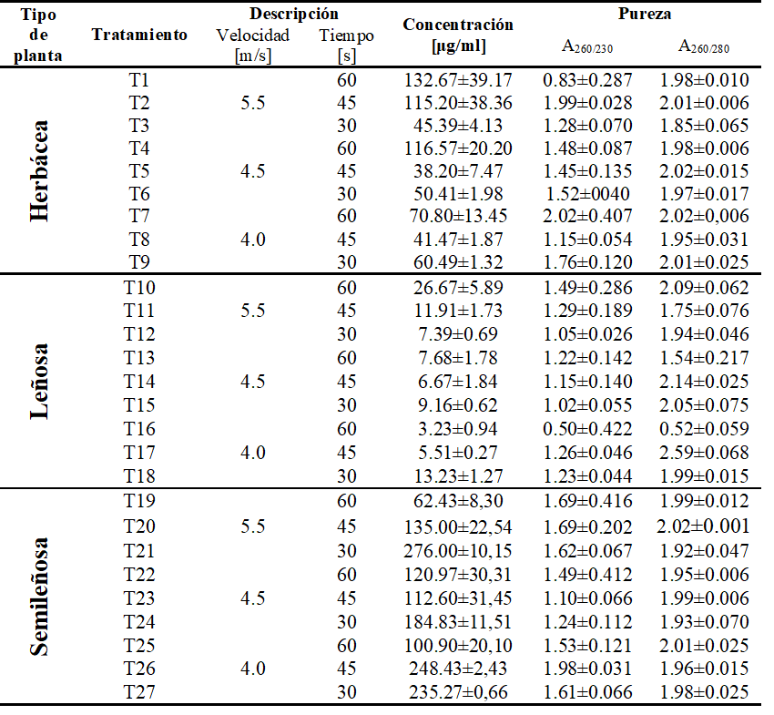
EFICIENCIA
RESULTADOS Y DISCUSIÓN
Estandarización del homogeneizador BEAD RUPTOR ELITE
Rendimiento de ADN y rango de pureza obtenido de todos los tratamientos utilizando el homogeneizador BEAD RUPTOR ELITE
HOMOGENEIZADORES
(Ruptura de tejidos blandos o duros)
Muestras Pequeñas
DEGRADACIÓN
DESNATURALIZACIÓN
Tiempo [s]
30
45
60
Velocidad [m/s]
5,5
4,5
4,0

Slide 18
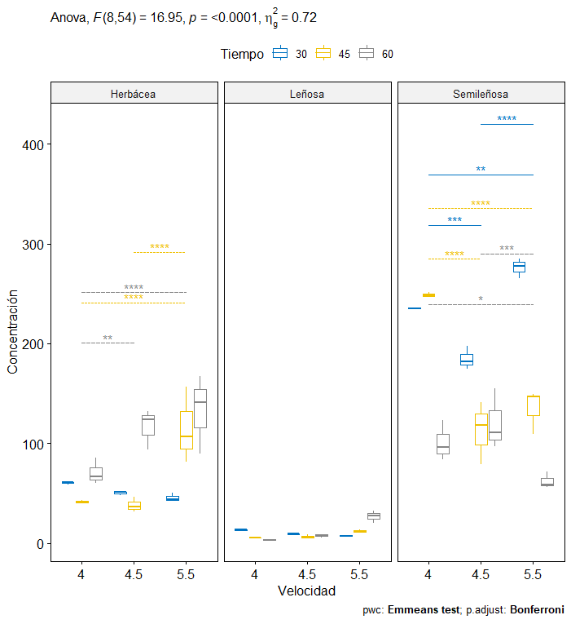
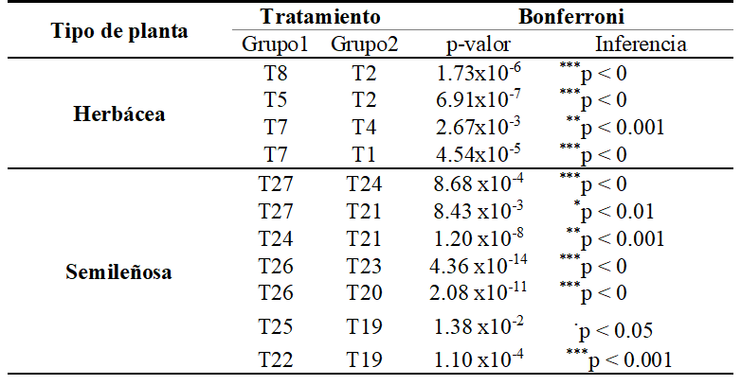
Estandarización del homogeneizador BEAD RUPTOR ELITE
Cuantificación de ADN
Shapiro-Wilk
0.06 (p>0.05)
Levene
0.09 (p>0.05)
Resultados de la Prueba de Bonferroni para el parámetro Concentración.
Concentración de ADN en μg/ml obtenido de cada tratamiento

Slide 19
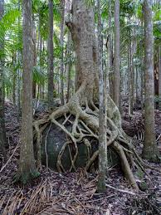
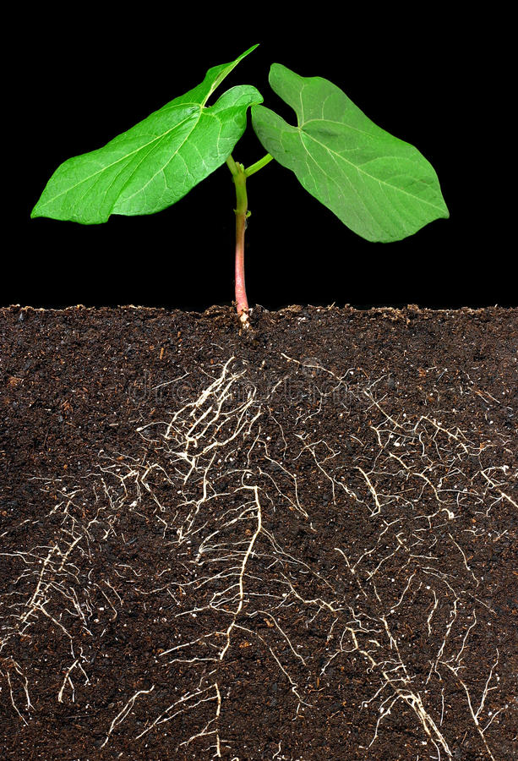

Absorción de agua y nutrientes
Anclaje
Almacenamiento
Asociación con organismos simbióticos
SISTEMA DE RAÍCES
Rendimiento de ADN de todos los tratamientos utilizando el homogeneizador BEAD RUPTOR ELITE
(Danjon et al., 2013)
Raíces rígidas
Variación estacional
Longevidad
Mortalidad
Plantas Leñosas
Plantas Semileñosas y Herbáceas
$$≠$$
(Dubacq, 2016)
Verollet (2008)

Slide 20
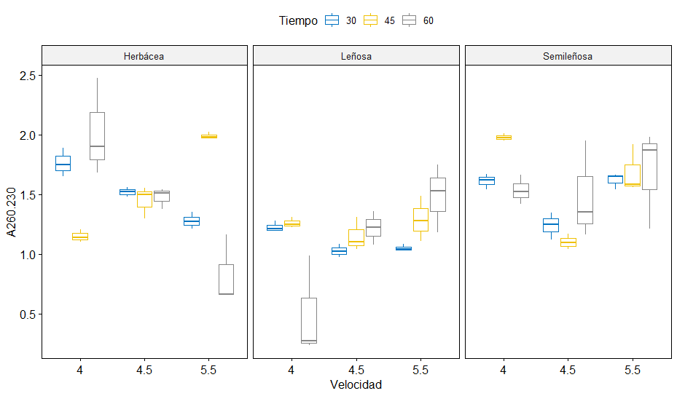
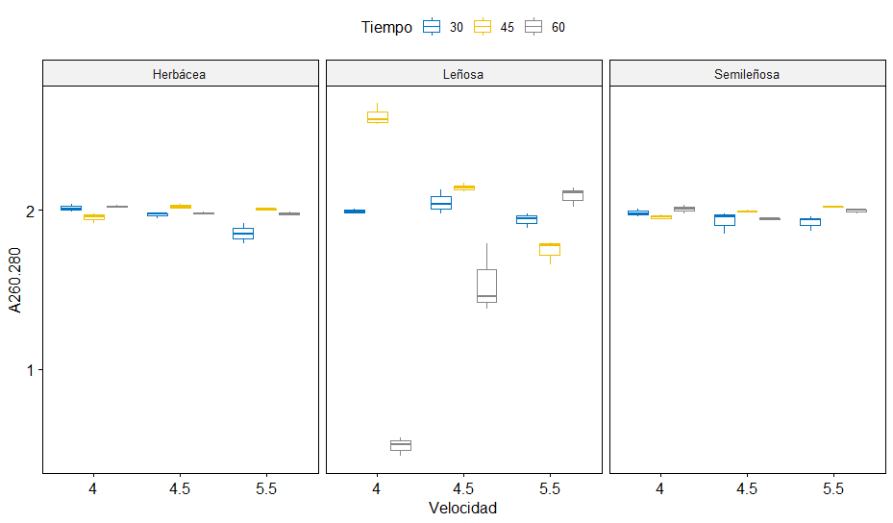
Pureza de ADN
Tratamientos T2 y T4 → Plantas herbáceas
Tratamientos T10 → Plantas Leñosas
Tratamientos T21 →Plantas Semileñosas
RADIO | VALOR | PUREZA
260/280 | 1.8-2 | ADN de pureza óptima
 | 1.6-1.8 | ADN pureza aceptable
 | < 1,6 | Presencia de compuestos aromáticos
 | > 2.1 | Contaminación con ARN
A260/230 | 1,5-2,2 | ADN de pureza óptima
 | < 1,5 | Contaminación con sales, carbohidratos, fenoles
T2 | 5.5 [m/s] | 45 [s]
T4 | 4.5 [m/s] | 60 [s]
T10 | 5.5 [m/s] | 60 [s]
T21 | 5.5 [m/s] | 30 [s]
T17
T16
T13

Slide 21
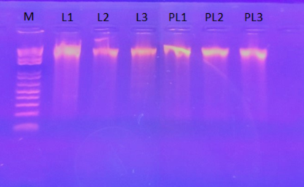
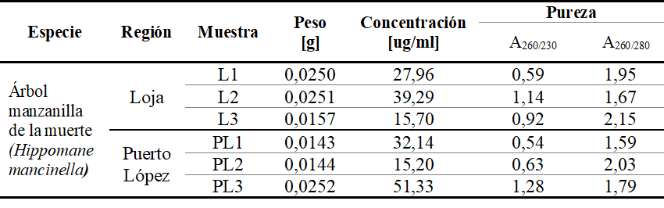
  Extracción de ADN de la especie de estudio
Plantas leñosas
Tratamiento T10 (Velocidad 5.5 [m/s] y Tiempo 60 [s])
Árbol manzanilla de la muerte (Hippomane mancinella)
(Muscat, 2018)
ADN extraído de raíces del Árbol manzanilla de la muerte (Hippomane mancinella)
Electroforesis en gel de agarosa al 1%

Slide 22
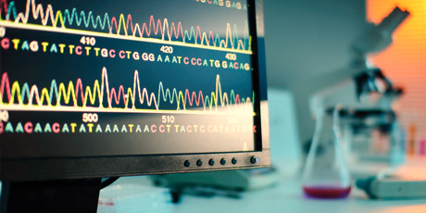
ANÁLISIS BIOINFORMÁTICO DE COMUNIDADES MICORRÍZICAS

Slide 23
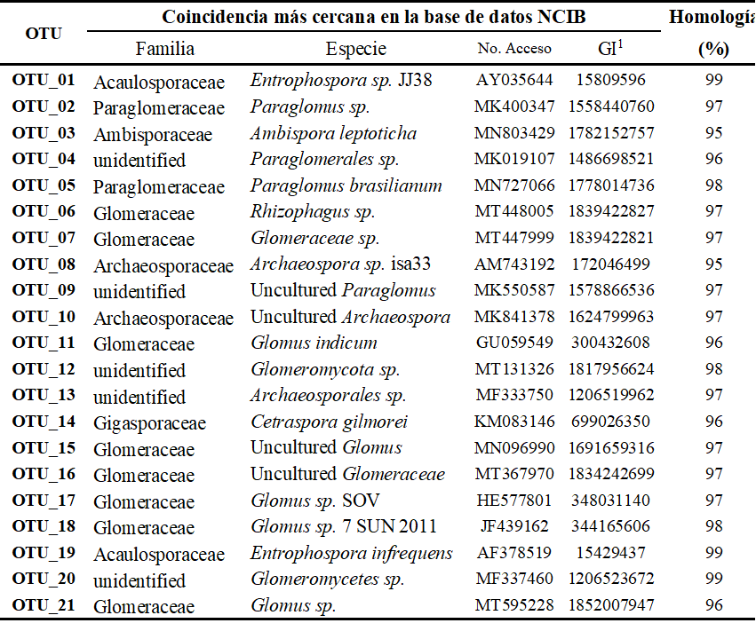
  Análisis de secuencias
Asignación taxonómica de OTUs
21 OTUs
5.801 lecturas
Total de lecturas 62.256
Lecturas no quimericaas
18.919
89 OTUs
(Tedersoo et al. 2010)
DIVERSIDAD DE HMA
68 OTUs (Secuencias desconocidas / Hongos no identificados)
Secuencias no disponibles
Nombres taxonómicos no actualizados o parciales
Ecosistemas inexplorados
(Mahmoudi et al. 2019)
Secuencias de micorrizas encontradas en las muestras de raíces del árbol manzanilla de la muerte (Hippomane mancinella)
(Mosbah et al., 2018)

Slide 24
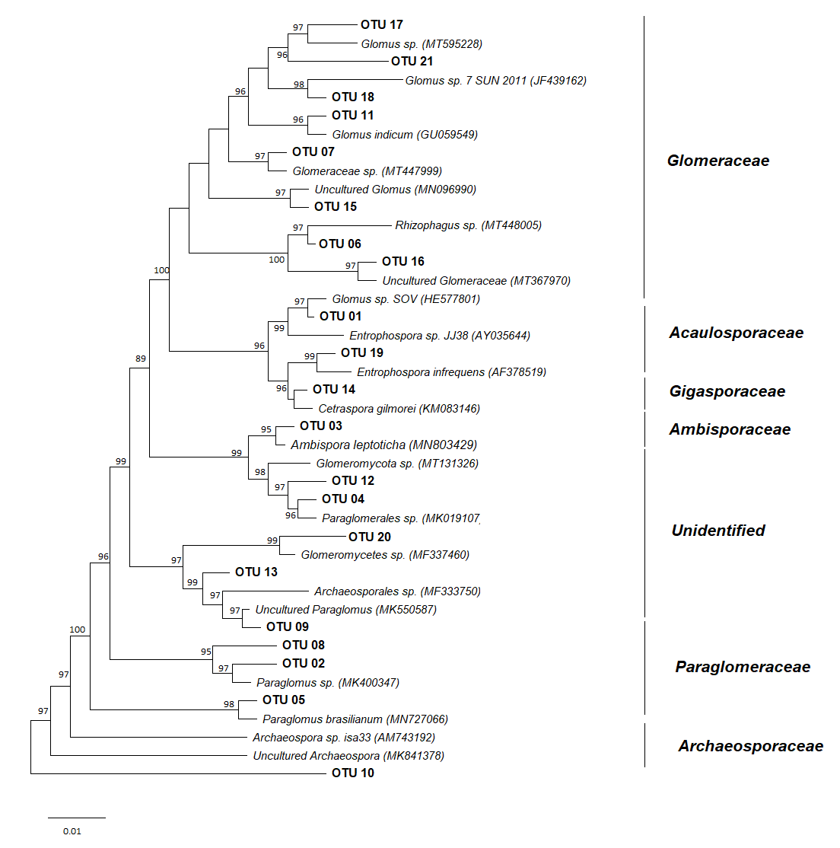
Asignación de OTUs a nivel de especie
Identidad entre 95-97%
4 órdenes
6 familias
7 géneros
21 especies
(38.1%)
(9.5%)
(4.8%)
(4.8%)
(23.8%)
(9.5%)
(9.5%)
Método Neighbour-Joining de máxima verosimilitud
Similitud de secuencia ≥97%
Bootstrap de 1000
Modelo evolutivo de Tamura – Nei
(Chi Chim, 2013)
(U’Ren et al. 2016)

Slide 25
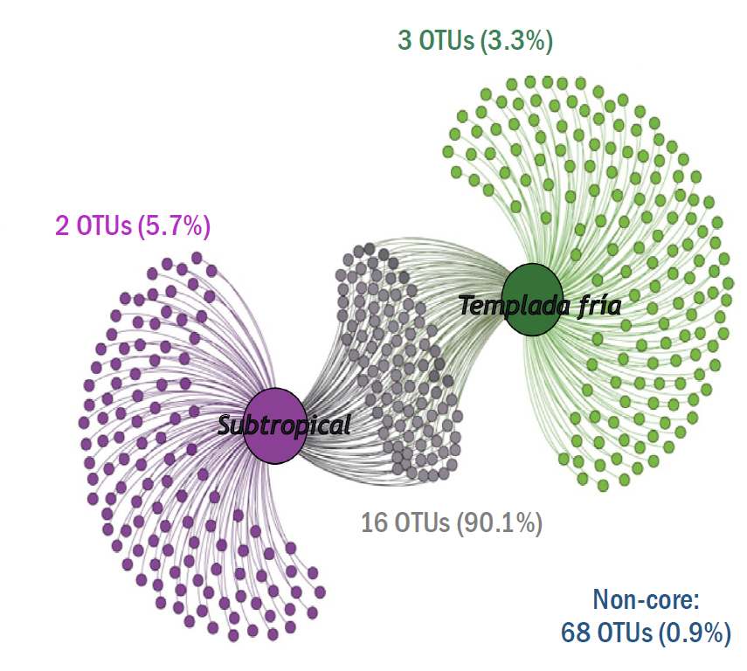
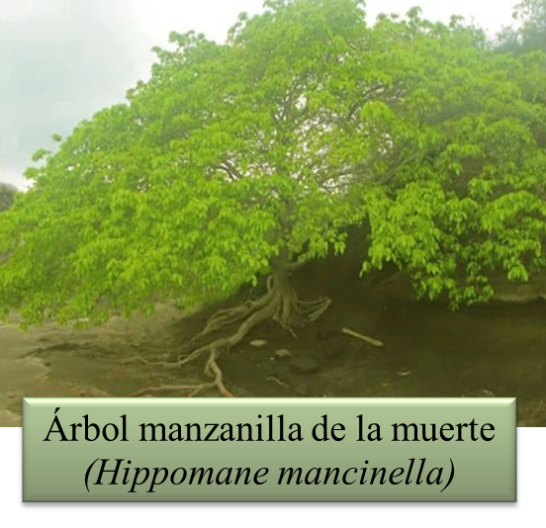
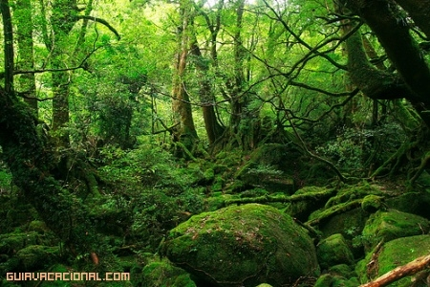
  Análisis de secuencias
Perfiles Taxonómicos y abundancia
Estudios
Registros
HMA
Bosques templados
Bosques subtropicales
(Birhane et al. 2017)

Slide 26
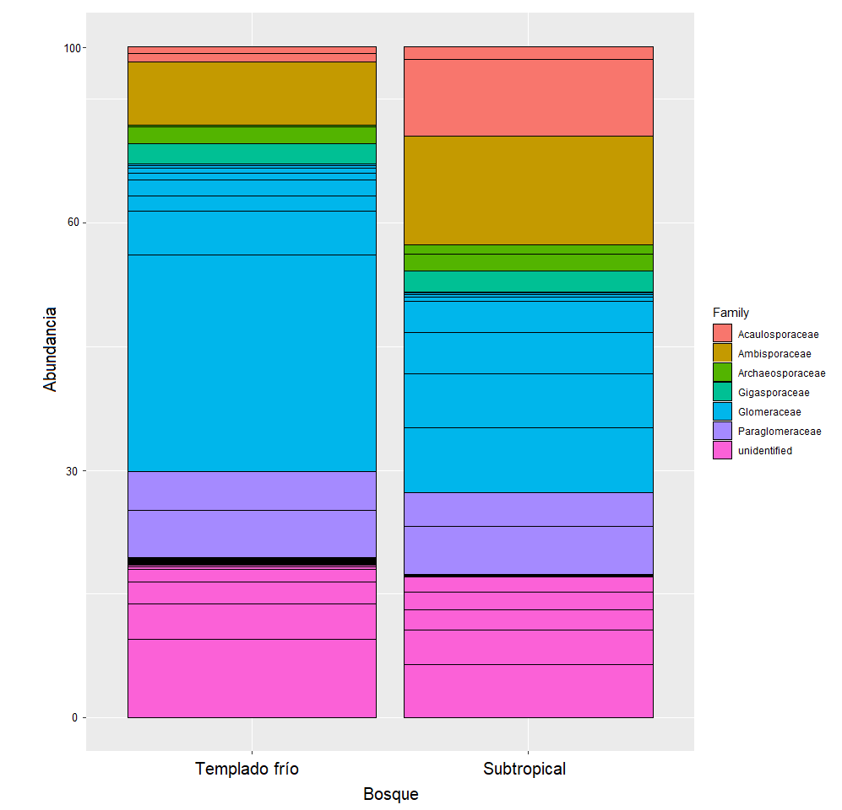
Perfiles Taxonómicos y abundancia
Lignificación
Impedir el crecimiento de hongos
Resistentes a la penetración mecánica
(Mahmoudi et al. 2019)
Glomeraceae
Producen grandes cantidades de esporas y fragmentos de hifas
Acaulosporaceae
Ambisporaceae
Factores que influyen en la distribución de HMA
Tolerante al estrés
Mejor adaptabilidad a cualquier condición ambiental
Resistente
Propiedades fisicoquímicas del suelo
Tipo de planta Huésped
Capacidad de dispersión
(M. Öpik et al., 2009)

Slide 27
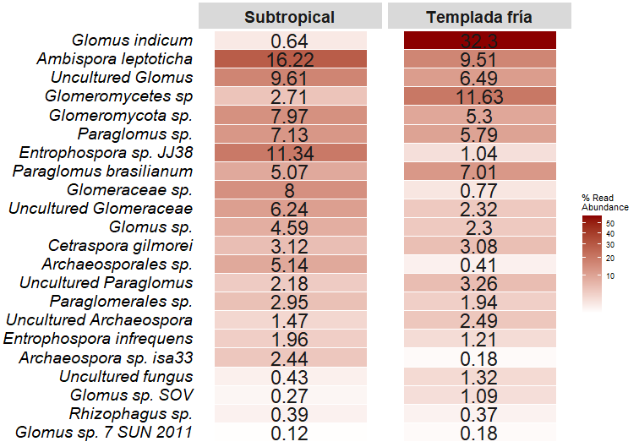
Análisis de diversidad relativa a nivel de especie

Slide 28
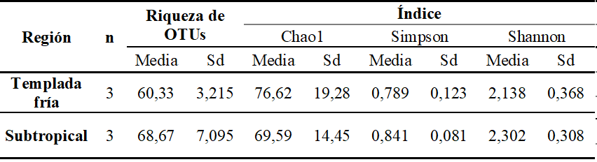
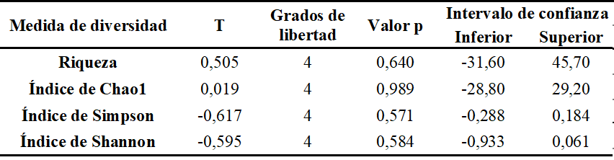
Riqueza e índices de diversidad
Estadísticos descriptivos para los parámetros de diversidad alfa de micorrizas arbusculares en raíces del árbol manzanilla de la muerte (Hippomane mancinella)
Resultados de la prueba t-student para indicadores de diversidad en raíces del del árbol manzanilla de la muerte (Hippomane mancinella)

Slide 29
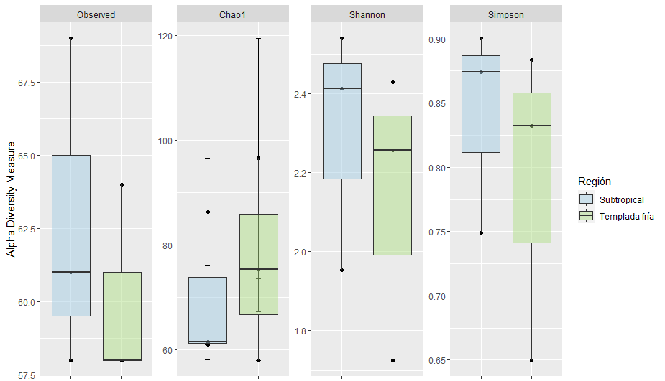
Comparación de los indicadores de diversidad en las dos zonas de estudio
Riqueza observada (S_{obs})
Número de especies está influenciado por el tamaño de la muestra
Chao 1
Riqueza basada en la abundancia
Secuencias relativamente cercanas
(Hughes et al., 2001)

Slide 30
CONCLUSIONES
Se logró estandarizar el uso del homogeneizador para tejidos vegetales de plantas de distinta consistencia, proporcionando un aislamiento fácil y reproducible con una mayor eficiencia en muestras particularmente difíciles o con poca cantidad.
Se determinó el mejor método de lisis celular usando el homogeneizador específicamente para raíces de plantas herbáceas, leñosas y semileñosas.
Por medio de European Bioinformatics Institute (EBI) se obtuvo datos de secuenciación masiva para de región LSU de raíces de dos ecosistemas diferentes.
El sistema interactivo “Galaxy”, permitió analizar las secuencias de amplicones de muestras de raíces de dos ecosistemas distintos.
Se identificaron a nivel de especie las unidades taxonómicas operacionales (OTUs) para micorrizas arbusculares mediante la construcción de un árbol filogenético realizado en el software Mega X y en contraste con la base de datos de MaarjAM y NCBI que proporcionó una identificación a nivel de especie más concluyente.
Tras la evaluación por espectrofotometría se comprobó que el ADN obtenido es suficiente para posteriores análisis moleculares, además que la integridad del ADN se mantuvo dentro del rango aceptable.
En el análisis de comunidades micorrizicas se encontró 16 OTUs compartidas entre los dos ecosistemas, además 2 y 3 OTUs exclusivas para la zona templada fría y subtropical respectivamente. Los indicadores de biodiversidad no presentaron diferencias estadísticamente significativas.

Slide 31
RECOMENDACIONES
Las muestras vegetales previas al proceso de homogenización no deben estar congeladas de esta forma se evitará la fragmentación del ADN por acción de DNasas ocasionando la variación en cuanto al rendimiento y pureza de ADN.
En el caso particular de muestras de tejidos vegetales duros, el homogeneizador debe ser programado en 2 o 3 ciclos con un periodo de descanso de 2 minutos para evitar la degradación del ADN provocado por la generación de calor durante el proceso de molienda.
Es importante comprender que el grupo de hongos micorrízicos es muy diverso, además, que muy pocos han sido secuenciados y puestos en disposición en distintas bases de datos, entonces es posible que en un estudio se esté trabajando con un hongo no descrito o desconocido, por ende, es importante que el investigador complemente su estudio molecular con una identificación morfológica.

Slide 32




Agradecimientos
Jessica Duchicela, Ph. D.
Directora del Proyecto de Investigación
Andrés Izquierdo Ph.D.
Codirector del Proyecto de Investigación.
Ing. José Luis Hernández
Familia
Amigos

